Slide 1
Unidad 4
Jesús Dignifica a la Mujer
Lección 3
Las Características
(Sociales)
Instituto de Líderes Cristianos
El Ministerio de la Mujer
Gabriela Tijerina-Pike, Ph.D.

Slide 2
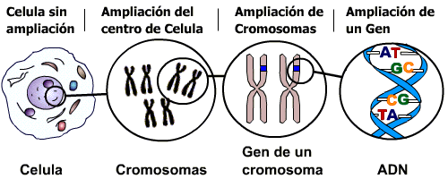
¿Definición y Descripción?
C-C-G-A
Instituto de Líderes Cristianos
El Ministerio de la Mujer
Gabriela Tijerina-Pike, Ph.D.

Slide 3
C-C-G-A
El pecado no cambió el Cromosoma
La salvación no cambió el Cromosoma
¿Qué es lo que la salvación puede cambiar o afectar?
Instituto de Líderes Cristianos
El Ministerio de la Mujer
Gabriela Tijerina-Pike, Ph.D.

Slide 4
La Cortesía de Jesús
La Compasión de Jesús
Reflexión
MUJER
Creada Caída Extraña Salva Sabia
Instituto de Líderes Cristianos
El Ministerio de la Mujer
Gabriela Tijerina-Pike, Ph.D.

Slide 5
Mi Vida, yo mujer
Extraña
Salva
Creada
Sabia
Instituto de Líderes Cristianos
El Ministerio de la Mujer
Gabriela Tijerina-Pike, Ph.D.

Slide 6
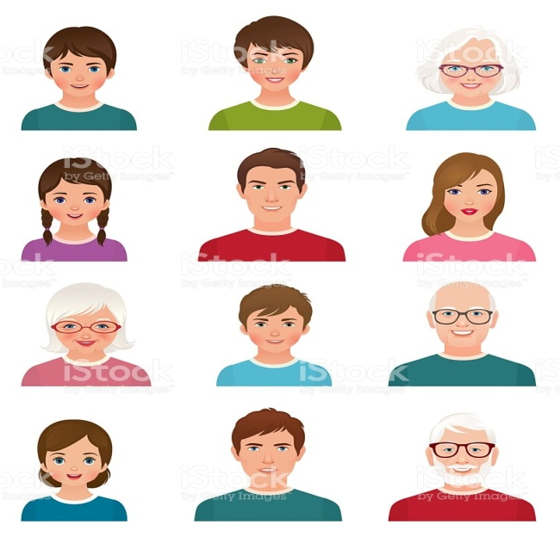
Ministerio a la Mujer
(EXCLUSIVAMENTE)
Número
Ministerio de la Mujer
Entendimiento
Instituto de Líderes Cristianos
El Ministerio de la Mujer
Gabriela Tijerina-Pike, Ph.D.

Slide 7
Ministerio de/a
la Mujer
Sexo Femenino
Necesidades
Características
Número
Entendimiento
Instituto de Líderes Cristianos
El Ministerio de la Mujer
Gabriela Tijerina-Pike, Ph.D.

Slide 8
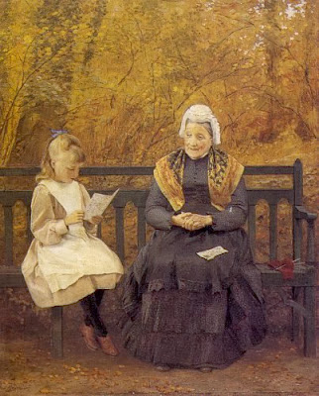
Unidad 4, Lección 3. TAREA #3
Hacer el diagrama de mi vida. Incluyendo fechas, definiciones y descripciones de mi vida como mujer creada, caída, extraña, salva, sabia y preparada.
Incluir la descripción de cómo Dios dignificó mis características sociales de mujer.

